Slide 1
Edras de Jesus Garcia Donis
4TO Mecanica

Slide 2
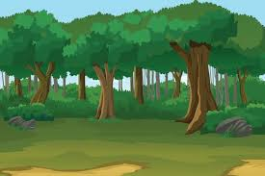
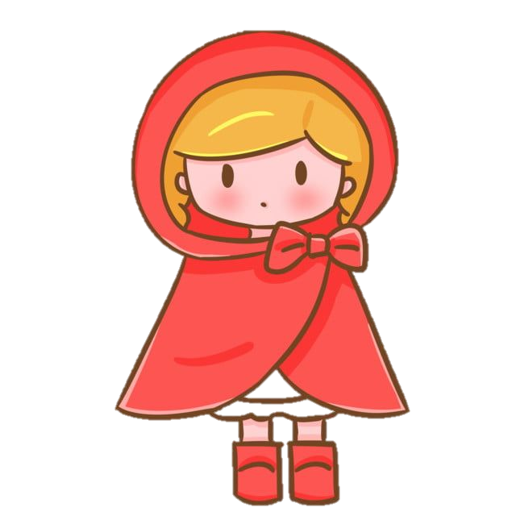
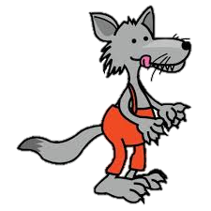
Tengo hambre
Soy la caperucita roja voy a ver a mi abuela

